Slide 1


BÀI 1. MÔN ĐỊA LÍ VỚI ĐỊNH HƯỚNG NGHỀ NGHIỆP CHO HỌC SINH

Slide 2





Khởi động
CON SỐ MAY MẮN
Lật các số và cho biết tên nghề nghiệp được thể hiện qua bức tranh, những nghề đó có liên quan gì tới kiến thức môn Địa lí?
1
2
3
4

Slide 3



TRỞ LẠI
Khởi động

Slide 4
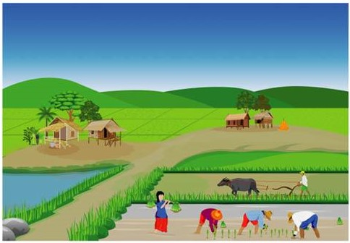

TRỞ LẠI
Khởi động

Slide 5


TRỞ LẠI
Khởi động

Slide 6


TRỞ LẠI
Khởi động

Slide 7
Môn Địa lí ở trường phổ thông mang tính tổng hợp và có mối liên hệ chặt chẽ với thực tiễn. Đặc điểm đó bắt nguồn từ đâu và có ảnh hưởng như thế nào đối với cuộc sống cũng như việc định hướng nghề nghiệp cho học sinh?
NỘI DUNG BÀI HỌC
Khái quát về môn Địa lí ở trường phổ thông
Vai trò của môn Địa lí với cuộc sống
Định hướng
nghề nghiệp

Slide 8





I. KHÁI QUÁT VỀ MÔN ĐỊA LÍ Ở TRƯỜNG PHỔ THÔNG
Hình thành
kiến thức
Môn Địa lí có đặc điểm gì?
Bắt nguồn từ khoa học Địa lí.
Gồm địa lí tự nhiên và địa lí kinh tế - xã hội.
Có mối quan hệ chặt chẽ với bản đồ, biểu đồ, bảng số liệu…và kiến thức thực tế.

Slide 9

II. VAI TRÒ CỦA MÔN ĐỊA LÍ VỚI CUỘC SỐNG
Hình thành
kiến thức
1
2
3
4
Vận dụng kiến thức vào cuộc sống hằng ngày và định hướng nghề nghiệp cho học sinh.
Giúp ta biết ứng xử và thích nghi với những thay đổi.
Góp phần hình thành và phát triển năng lực, phẩm chất cho học sinh.
Cung cấp các kiến thức cơ bản.
Lấy ví dụ thể hiện được vai trò của môn Địa lí trong cuộc sống hằng ngày của bản thân em.

Slide 10
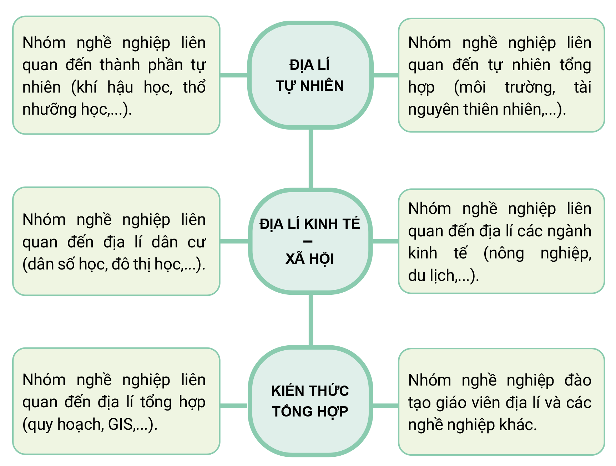

III. ĐỊNH HƯỚNG NGHỀ NGHIỆP
Hình thành
kiến thức
Lựa chọn một nghề nghiệp theo định hướng môn Địa lí mà mình yêu thích…

Slide 11


Luyện tập

Slide 12


Luyện tập
Câu hỏi: Trình bày khái quát đặc điểm cơ bản của môn Địa lí ở trường phổ thông.
- Môn Địa lí ở trường phổ thông bắt nguồn từ khoa học Địa lí. Địa lí học gồm địa lí tự nhiên và địa lí kinh tế - xã hội.
- Hai bộ phận này gắn bó chặt chẽ, quan hệ mật thiết với nhau, phản ánh sinh động thực tế cuộc sống.
- Môn Địa lí liên quan chặt chẽ với bản đồ, lược đồ, sơ đồ, bảng số liệu,... và với việc tìm hiểu thực tế địa phương bên ngoài trường học..

Slide 13

Thời gian:
Địa điểm:

Slide 14



Rung chuông vàng
Câu 1. Phát biểu nào sau đây đúng với đặc điểm môn Địa lí?
A. Gồm địa lí tự nhiên và kinh tế - xã hội độc lập với nhau.
B. Có quan hệ chặt chẽ với bản đồ, tranh ảnh, bảng số liệu.
C. Chỉ phản ánh được mặt xã hội.
D. Chỉ phản ảnh được mặt tự nhiên.

Slide 15
Rung chuông vàng
Câu 2. Môn Địa lí giúp học sinh có định hướng về nghề nghiệp chủ yếu thông qua việc
A. vận dụng kiến thức đã học vào thực tiễn.
B. hoàn thành được các bài kiểm tra trên lớp.
C. ứng xử và thích nghi với những thay đổi.
D. hiểu được môi trường xung quanh mình.

Slide 16
Rung chuông vàng
Câu 3. Nhóm nghề nào sau đây có liên quan trực tiếp nhất tới Địa lí tự nhiên?
A. Khí hậu học.
B. Dân số học.
C. Đô thị học.
D. Công nghiệp.

Slide 17
Rung chuông vàng
Câu 4. Nhóm nghề nào sau đây có liên quan trực tiếp nhất tới Địa lí kinh tế?
A. Khí hậu học.
B. Dân số học.
C. Đô thị học.
D. Công nghiệp.

Slide 18
Rung chuông vàng
Câu 5. Nhóm nghề nào sau đây có liên quan trực tiếp nhất tới Địa lí xã hội?
A. Khí hậu học.
B. Dân số học.
C. Du lịch.
D. Công nghiệp.

Slide 19

Câu hỏi: Hãy kể tên một số nghề nghiệp mà em biết có liên quan đến kiến thức địa lí.
Vận dụng
Gợi ý:
+ Giáo viên địa lí.
+ Nhà nghiên cứu địa lí, địa chất.
+ Công tác quy hoạch môi trường, phân vùng kinh tế.
+ Công tác dân số và kế hoạch hóa gia đình.
+ Quản lý kinh tế.
+ …

Slide 20
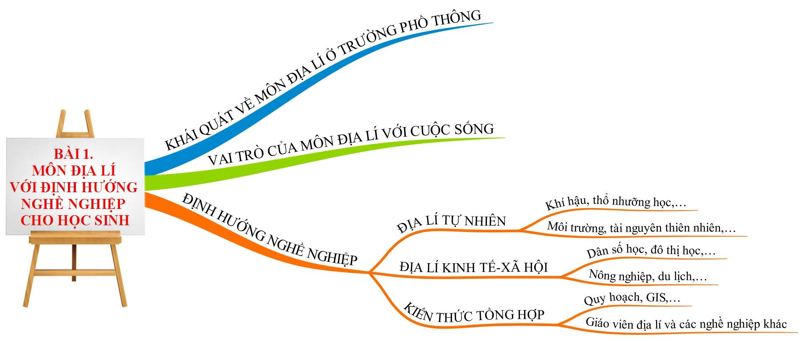

Slide 21


Hướng dẫn tự học
- Học bài cũ, trả lời câu hỏi SGK.
- Hoàn thành câu hỏi phần vận dụng.
- Chuẩn bị bài mới: Bài 2. Sử dụng bản đồ.
Nội dung:
+ Một số phương pháp biểu hiện các đối tượng Địa lí trên bản đồ.
+ Sử dụng bản đồ trong học tập và đời sống.
+ Một số ứng dụng của GPS và bản đồ trong đời sống.

Slide 22

CHÚC CÁC EM HỌC TỐT

